Slide 1
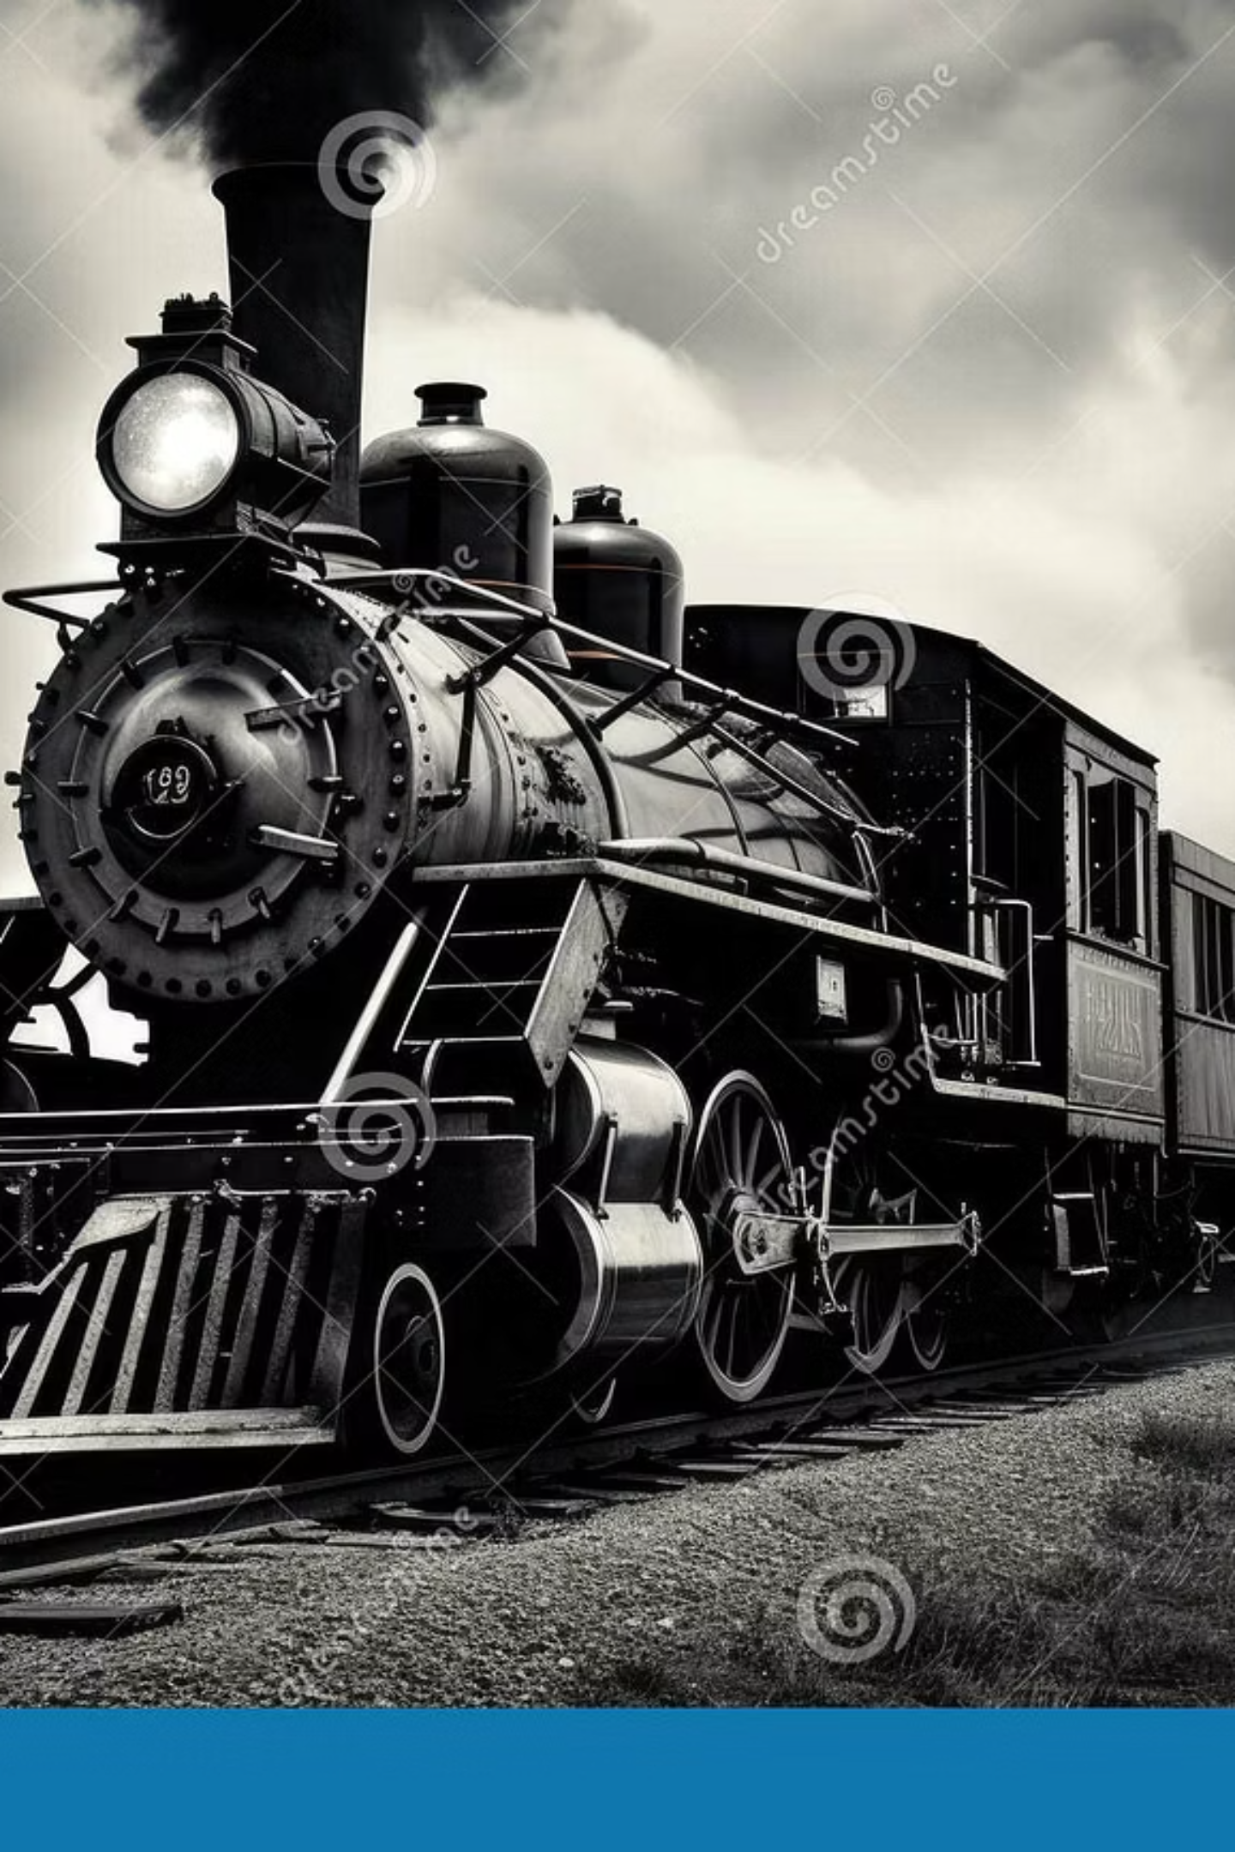
Erfindungen verändern die Welt

Slide 2
Inhaltsverzeichnis
Das Eisenbahnzeitalter
Warum begann der Eisenbahnbau in England?
Fahrzeiten damals und heute
Sport als Technikmotor
Wichtige Erfindungen des 18. und 19. Jahrhunderts
Erfindungen der letzten Jahre
Technik im Vergleich der Epochen
Diskussionsfrage 1: Macht uns Fortschritt freier – oder abhängiger?
Diskussionsfrage 2: Staat oder Markt?

Slide 3

19. JAHRHUNDERT
Das Eisenbahnzeitalter
1807
1829
1848–1854
Raddampfer
Rocket
Semmeringbahn
1
2
3
4
5
1825
1837
Erste Bahn
Österreich
Eisenbahnen: privat, wirtschaftlich, militärisch.

Slide 4
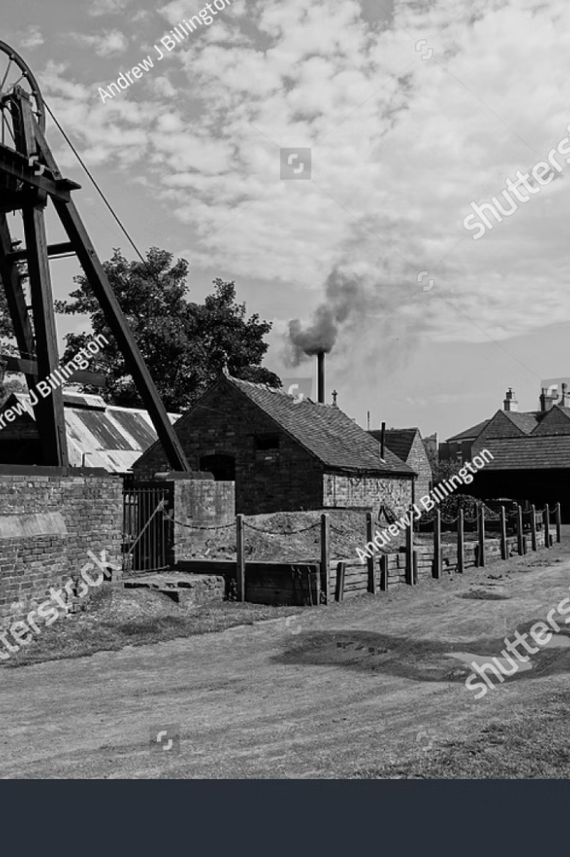
Warum begann der Eisenbahnbau in England?
Industrienation
Privatkapital
Transportbedarf
Günstige Politik
Vier Faktoren machten England zum frühen Zentrum des Eisenbahnbaus.

Slide 5

Fahrzeiten damals und heute
Fahrroute: Wien–Salzburg
1926
4 Std. 30 Min.
1
2
Heute
2 Std. 25 Min.
Gründe der Beschleunigung
Elektrifizierung der Strecke
Ausbau und Modernisierung der Infrastruktur
Einsatz schnellerer Fern- und Hochgeschwindigkeitszüge
Optimierte Streckenführung und weniger Verzögerungen
Höhere Zugdichte durch den Schienenausbau
Josef Ressel
Schiffsschraube

Slide 6
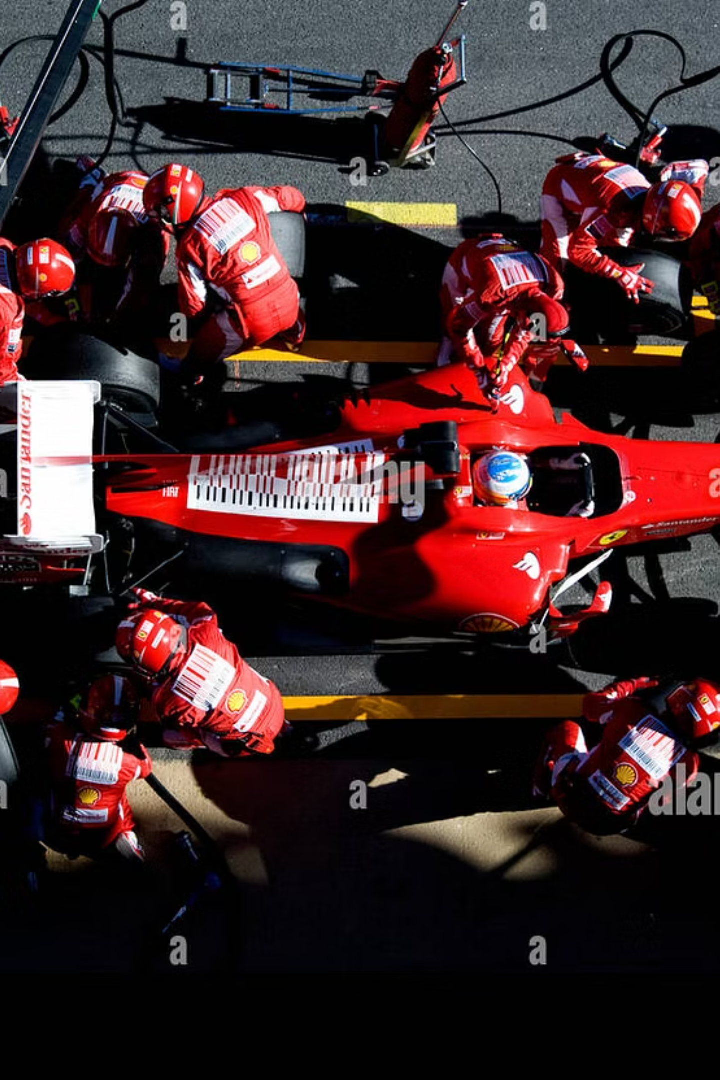
Sport als Technikmotor
Antike
Politik
Wagenrennen
Hohe Investitionen
Betriebsspionage
Eigene Werkstätten
Instrument
Volksmassen lenken
Moderne
Antrieb
Formel 1
Gladiatoren
Hohe Budgets
Sponsoren treiben
Medieninteressen
Technischer Fortschritt
Materialien
Aerodynamik
Antriebstechnologien

Slide 7
Wichtige Erfindungen des 18. und 19. Jahrhunderts
Dampfmaschine
1
James Watt · 1769
2
Glühlampe
Thomas Edison · 1879
Automobil
3
Carl Benz · 1885
4
Telefon
Alexander Graham Bell · 1876

Slide 8
AB 2007
Erfindungen der letzten Jahre und deren Ausbau
Smartphone
Internet
Soziale Medien
Künstliche Intelligenz

Slide 9
Technik im Vergleich der Epochen
Wichtige Meilensteine
Eisenbahn
Telefon
Smartphone & KI
Wirkung wächst
Transport
Kommunikation
Alltag

Slide 10

Macht uns Fortschritt freier – oder abhängiger?

Slide 11
Macht uns Fortschritt freier – oder abhängiger?
Freiheit
Abhängigkeit
Zugang zu Wissen
Flexibles Arbeiten
Mehr Selbstbestimmung
Abhängigkeit von Strom und Netz
Mehr Überwachung
Zunehmende Automatisierung

Slide 12
Sollte der Staat entscheiden, welche Erfindungen
gefördert werden oder soll das der Markt regeln??

Slide 13
Staat oder Markt?
Staat
Markt
Gemeinwohl
Grundlagenforschung
Schutz
Wettbewerb
Private Eisenbahn
Flexibilität

Slide 14
Quellenverzeichnis
Schulbuch S 32/33
OeBB-Infrastruktur AG
Abrufbar unter: https://www.oebb.at/de/infrastruktur/geschichte (abgerufen am 23.04.2026).
Österreichische Nationalbibliothek
Abrufbar unter: https://anno.onb.ac.at (abgerufen am 23.04.2026).
Federation Internationale de l'Automobile (FIA)
Abrufbar unter: https://www.fia.com/regulation/category/110 (abgerufen am 23.04.2026).

